Slide 1
L’influence des marques sur le gatekeeping de la presse spécialisée
Le cas des médias vidéludiques et de leur « culture du produit »
-
Boris Krywicki – LEMME 22/11/18

Slide 2
L’enquête dans la presse jeu vidéo

Slide 3
L’idéologie professionnelle (occupational ideology)
Le concept d’idéologie professionnelle envisage « une compréhension alternative des journalistes au prisme des communautés interprétatives qui sont définies par les journalistes eux-mêmes et incluent les codes de conduite et les éthiques professionnelles, même si ils peuvent être non-statués et implicites en pratique » (Prax et Soler, 2016 : 3 citant Zelizer 1993 : 221) - ma traduction.
L’idéologie partagée comme une méthode pour comprendre comment les journalistes donnent du sens à leur travail informatif » (Deuze, 2005 : 444), nous aider à cerner « ce qui est commun et consensuel dans les auto-descriptions des journalistes autour du globe » (Deuze, 2004 : 277) - ma traduction.

Slide 4
Deux mots de méthodologie
Entretiens compréhensifs (Kaufmann, 1999) de minimum une heure avec des journalistes spécialisés contemporains (Victor Moisan, Oscar Lemaire, William Audureau, Daniel Andreyev, Samuel Demeulemeester…)
Analyse basée sur les principes de la théorisation ancrée (Lejeune, 2013) qui interroge le vécu de ces journalistes.

Slide 5
Une majorité d’annonceurs « captifs »

Slide 6
Les magazines des années 1990 : une difficulté à attirer des annonceurs hors-captif
« Moi ça a été mon plus grand regret de toute cette période de presse […] : le jeu vidéo étant un ghetto à l’époque, on ne touchait pas un public très vaste, ce qui fait qu’on n’a pas pu avoir des pubs de Coca Cola, de machin […], ce qu’on appelle les pubs hors-captif. C’est un problème quand la moitié de ce qui te fait vivre c’est la pub et que la pub elle est uniquement faite par les éditeurs de jeux. C’est vrai que c’est un malaise […] Si j’avais eu de la pub hors-captif, je ne dis pas que j’aurais changé complètement mais j’aurais massacré des jeux […] j’aurais aimé faire des trucs beaucoup plus tranchés ».
Alain HUYGUES-LACOUR, ex-rédacteur en chef de Joystick et Consoles +, in Play Paris – évolution de la presse JV, conférence enregistrée à la Play Paris Powered by PAX le 21 avril 2018

Slide 7
Une (auto-)censure face aux annonceurs
« [Lorsque j’étais journaliste à la revue l’Ordinateur Individuel,] j’ai eu un clash avec le rédacteur en chef sur un problème de déontologie […] Dans l’actualité, je ne sais plus quand exactement, il y avait un fournisseur d’accès internet qui venait d’être condamné pour pratiques déloyales. J’en parle au rédacteur en chef qui me dit “ah non, ça, pas possible“. Et je le revois prendre le dernier numéro, retourner, me montrer la quatrième de couverture avec la pub du fournisseur d’accès en question. Heu ouais donc là, c’est… Parce que c’était vraiment pour le coup une info pertinente : un fournisseur d’accès internet qui est condamné […] c’est quelque chose qui a vraiment un impact sur le client. […] Comme j’étais outré en sortant de là, j’en ai parlé avec les autres et c’était pas la première fois ».
Entretien du 16 novembre 2017 avec Samuel Demeulemeester, ex-journaliste à l’Ordinateur Individuel et ex-rédacteur en chef de Canard PC Hardware.

Slide 8
Le gatekeeping
Les théories du Gatekeeping étudient les différents jeux d’influence qui orientent, avec plus ou moins d’insistance, les opérations de filtrage de l’actualité qu’entreprennent les décideurs : ce fait mérite-t-il qu’ils l’érigent en événement en l’épinglant dans leur journal ? Quelle importance vont-ils lui conférer ?
De nombreux travaux prennent en compte le poids des pressions économiques périphériques sur le processus de décision : notamment Donohue, Olien et Tichenor, 1972 ; Shoemaker, 1991 ; Roberts, 2005 ; Eilders, 2006…

Slide 9
Les paramètres du Gatekeeping (Shoemaker et Vos, 2009) : la routine éditoriale
« [Les journalistes] ne commencent pas la journée avec un esprit immaculé mais suivent des schémas plus ou moins simples qui conduisent leur recherche et leur production d’informations : consulter des sources standardisées, poser des questions standardisées et écrire des articles de manière hautement standardisée » (Welbers, 2016 : 5)
Dans la presse jeu vidéo, les journalistes sont fortement dépendants des canaux de communication officiels des éditeurs (communiqués de presse, présentations en avant-première lors des salons spécialisés…)

Slide 10
L’absence de « culture journalistique » dans les magazines des années 1980 et 1990
« C’était une question de formation dans le sens global, c’est-à-dire que [les journalistes de l’époque] n’avaient pas le goût de faire [autre chose que de traiter des nouveautés]. Décrocher son téléphone pour appeler les gens ça les faisait chier, ce qu’ils voulaient c’était jouer aux jeux vidéo, éventuellement faire un guide sur tel jeu parce que c’était génial […] C’était une autre ambiance [qu’aujourd’hui], une autre formation au sens global. »
Entretien avec Ivan Gaudé (ex-journaliste et rédacteur en chef à Joystick) du 21 septembre 2017.

Slide 11
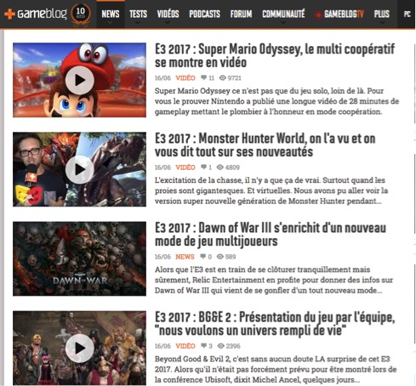
L’influence de l’industrie sur le gatekeeping des revues spécialisées
Une majorité d’« événements suscités » (Charaudeau, 1997)
Ci-contre : capture d’écran du site Gameblog pendant le salon professionnel de l’E3 : le média se fait le relais de la communication officielle des acteurs de l’industrie.

Slide 12
La communication dans le secteur du jeu vidéo
« Soyons très clairs : dans l’industrie du jeu vidéo, tous les employés qui travaillent sur des jeux vidéo [à gros budget] signent un contrat qui dit qu’ils ne pourront jamais parler à la presse. […] Tant que le projet n’est pas annoncé, le jeu n’existe pas. Donc c’est très compliqué de parler en dehors des canaux de communication officiels […] Quand j’étais à Libération, j’ai pu voir comment fonctionnaient les autres industries culturelles, par exemple le cinéma où le « on » est constant, [tout comme] le « off », il n’y a pas de Non-Discolosure Agreement ça n’existe quasiment pas, les projets sont annoncés alors qu’ils n’ont même pas commencé, les gens communiquent dessus dès le départ… Le cas du jeu vidéo est très particulier pour la communication, donc c’est très frustrant »
Entretien du 20 octobre 2017 avec Sébastien Delahaye (ex-journaliste à Canard PC)

Slide 13
Une « culture du produit » ?
« On est tellement élevés, dans la culture jeu vidéo, à penser que tout tourne autour du produit que, ce qui a longtemps servi de scoop et d’investigation dans la presse jeu vidéo, c’était d’obtenir des fuites sur le concept d’une console avant qu’elle soit annoncée. Et je pense que ça en dit très long sur le malentendu de ce secteur […] Les éditeurs ont réussi à mettre en place une structure de pensée dans laquelle tout tourne autour de la question du produit. Je pense que c’est un héritage de la presse des années 1990, quand les premières cellules de Relations Presse vraiment efficaces se sont mises en place, à partir du moment où les couvertures des [magazines de] jeux vidéo ont cessé d’être des couvertures centrées sur les joueurs ou des dessins de presse mais de plus en plus des illustrations de jeux à venir. […] C’est-à-dire que quand on arrive dans [cette] presse on ne se pose même pas la question de ce dont on va parler. C’est une évidence, on va parler de produits commerciaux qui sont toujours déjà là »
Entretien du 19 janvier 2018 avec William Audureau (journaliste pour Le Monde Pixels)

Slide 14
De la « censure invisible » (Durand, 2006) dans la presse vidéoludique ?
« […] [L’]invisibilité [de la censure invisible] peut tenir aussi au fait qu’elle trouve en bien des cas à s’exercer […] par la surexposition qu’elle confère à d’autres discours ou d’autres objets […] La censure, en pareils cas, n’est pas l’absence d’un écrit ou d’un genre d’écrits, elle en est l’exorbitante, l’exaspérante présence ; elle n’est pas silence ordonné à la parole, elle est encouragement non senti à parler en un certain sens […] » (Durand, 2006 : 16).

Slide 15
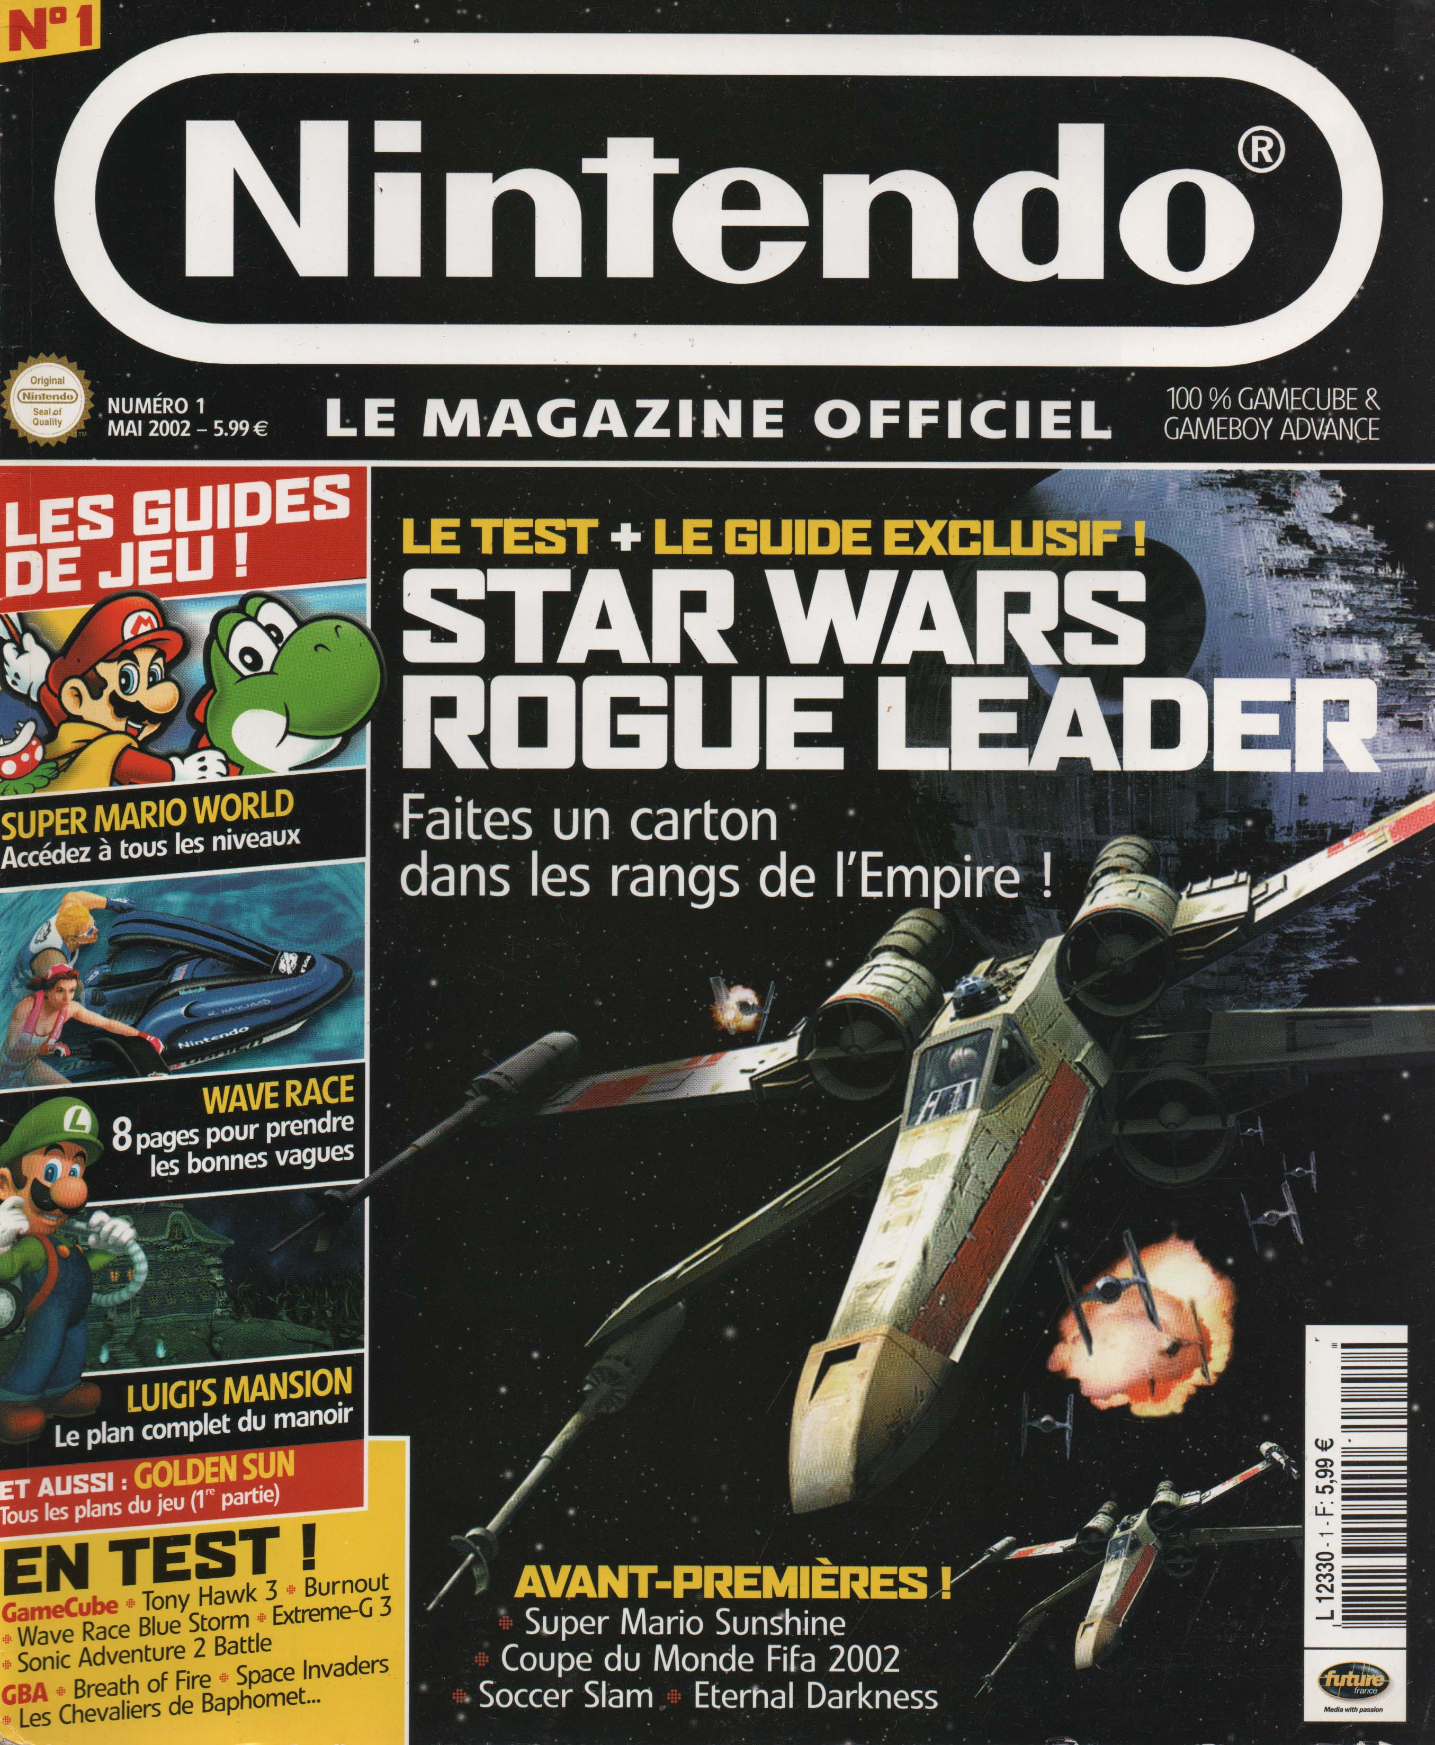
Des revues « officielles »

Slide 16
Les rapprochements paroxysmiques des médias spécialisés avec l’industrie

Slide 17
Les rapprochements paroxysmiques des médias spécialisés avec l’industrie

Slide 18
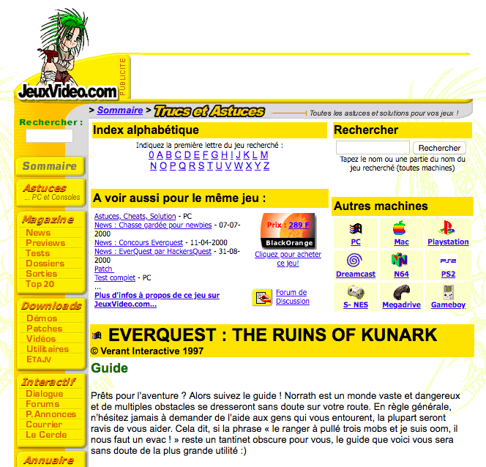
Les rapprochements paroxysmiques des médias spécialisés avec l’industrie
19 juin 2000

Slide 19
Les rapprochements paroxysmiques des médias spécialisés avec l’industrie

Slide 20
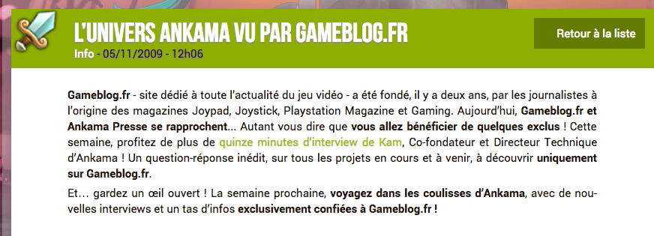
Les rapprochements paroxysmiques des médias spécialisés avec l’industrie
5 juillet 2009

Slide 21
Les rapprochements paroxysmiques des médias spécialisés avec l’industrie
Le même jour :
Deux semaines après :

Slide 22
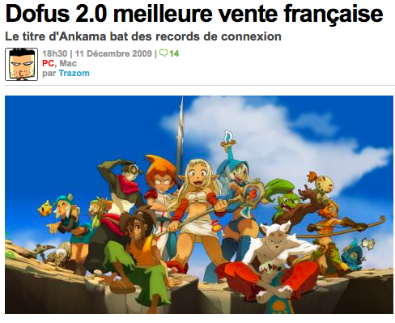
Les rapprochements paroxysmiques des médias spécialisés avec l’industrie
Trois semaines après :

Slide 23
Vers une hypothèse pour la suite
Cette proximité particulière entre les médias spécialisés et les acteurs de l’industrie, ce flottement déontologique, aurait agi comme un contre-exemple pour les journalistes actuels qui pratiquent l’enquête.
Historiquement, il semble que l’investigation journalistique a besoin de se construire en réaction à d’autres pratiques, qu’elle juge comme déviante.
La question de la « valeur ajoutée » => Ajoutée par rapport à quoi ?

Slide 24
Bibliographie sélective
CHARAUDEAU Patrick, Le discours d’information médiatique. La construction du miroir social, Nathan, 1997.
DEUZE Mark. « What Is Journalism?: Professional Identity and Ideology of Journalists Reconsidered », in Journalism, n° 6.4, pp.442-464, 2005.
DURAND Pascal, La censure invisible, Actes Sud, 2006.
PRAX Patrick, SOLER Alejandro, « Alternative journalism from perspective of Game journalists », Proceedings of Ist International Joint Conference of Digra and FDG, 2016.
SHOEMAKER Patricia, Gatekeeping, Sage, 1991.
SHOEMAKER Patricia, VOS Tim P., Gatekeeping Theory, Routledge, 2009.
TICHENOR George, DONOHUE George, OLIEN Clarence, « Gatekeeping : Mass Media systems and information control, Current perspectives in mass communication research (dir. F.G. Kline et P.J. Tichenor), Sage, 1972.
TUCHMAN Gaye, « The exception proves the rule : the study of routine news practice », Strategies for Cummunication Research, n°6, pp.43-62, 1977.
WELBERS Kasper, Gatekeeping in the Digital Age, Uitgeverij BOXPress, 2016.

